Slide 1

Сабақтың тақырыбы:
Айнымалыларға мəн беру
5-сабақ
Оқытушы: Баймаханов Қайрат

Slide 2
Айнымалы – бағдарламаның аралық немесе соңғы нәтижесін сақтауға болатын ең қарапайым аталған деректер құрылымы.
Python-да айнымалы мәнді жасау өте қарапайым - «=» тағайындау операторы арқылы кейбір идентификаторға мән тағайындау керек.
МЫСАЛ
a = 10
b = 3,1415926
c = "Сәлеметсіз бе"
d = [1, 2, 3]
Бұл мысал төрт айнымалыны пайдаланады:
a айнымалысы int түріндегі мәнді сақтайды (бүтін сан),
b айнымалысы float типті (нақты сан),
c айнымалысы str типті (жол),
d айнымалысы тізім типті (бұл жағдайда үш бүтін саннан тұратын тізім).
Айнымалының қысқаша атауы болуы мүмкін (мысалы, х және у) немесе сипаттайтын атауы (age, carname, max_num).

Slide 3
Python айнымалыларының ережелері:
Айнымалы атаулары әріптен немесе астыңғы сызық таңбасынан басталуы керек.
Айнымалы атауы саннан немесе нүктеден бастала алмайды.
Айнымалы атауы тек әріптен, сандық таңбалардан және астыңғы сызықтардан тұра алады (A-z, 0-9 және _ ).
Айнымалы атаулары регистрге байланысты (age, Age және AGE- үш түрлі айнымалы).
Заңды айнымалы атаулары:
myvar = "John"
my_var = "John"
_my_var = "John"
myVar = "John"
MYVAR = "John"
myvar2 = "John"

Slide 4
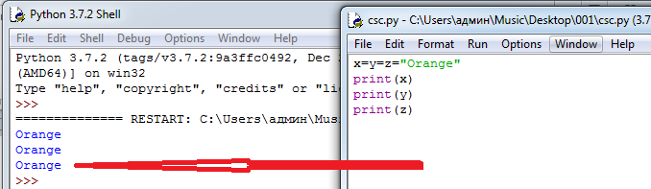
Бірнеше айнымалыларға арналған көптеген мәндер.
Python бірнеше айнымалыларға мәндерді бір жолда тағайындауға мүмкіндік береді:
x,y,z="Orange","Banana","Cherry"
print(x)
print(y)
print(z)
Бірнеше айнымалылар үшін бір мән.
Бір жолдағы бірнеше айнымалыларға бірдей мән беруге болады:
x=y=z="Orange"
print(x)
print(y)
print(z)

Slide 5
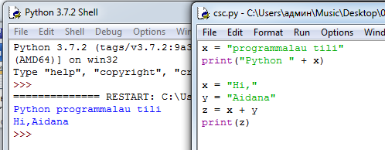
Айнымалыларды шығару.
Python print операторы айнымалыларды шығару үшін жиі қолданылады.
Мәтінді де, айнымалыны да біріктіру үшін Python + таңбасын қолданады:
x = "programmalau tili"
print("Python " + x)
x = "Hi,"
y = "Aidana"
z = x + y
print(z)

Slide 6
Қорытынды
Айнымалы Python бағдарламасының негізгі элементі.
Айнымалыны анықтау үшін оның атауын дұрыс таңдап, оған мән беру жеткілікті.
Айнымалыны есептеулерде, мәтіндерді сақтауда және түрлі логикалық операцияларда пайдалана аласыз.

Slide 7
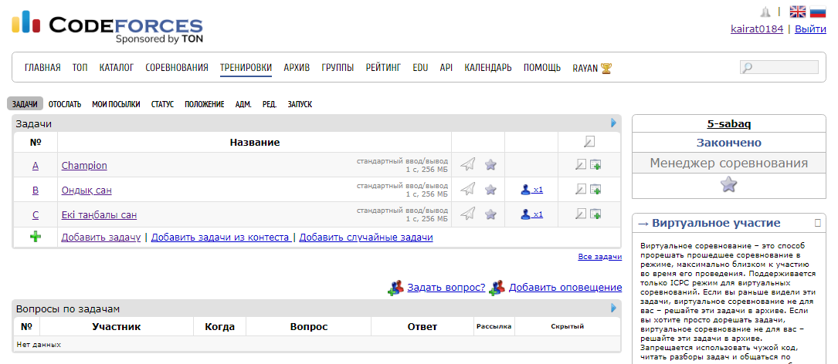
https://codeforces.com/contestInvitation/0bb77e4f5cad130194d83d28e7f53b452595ef67

